Slide 1
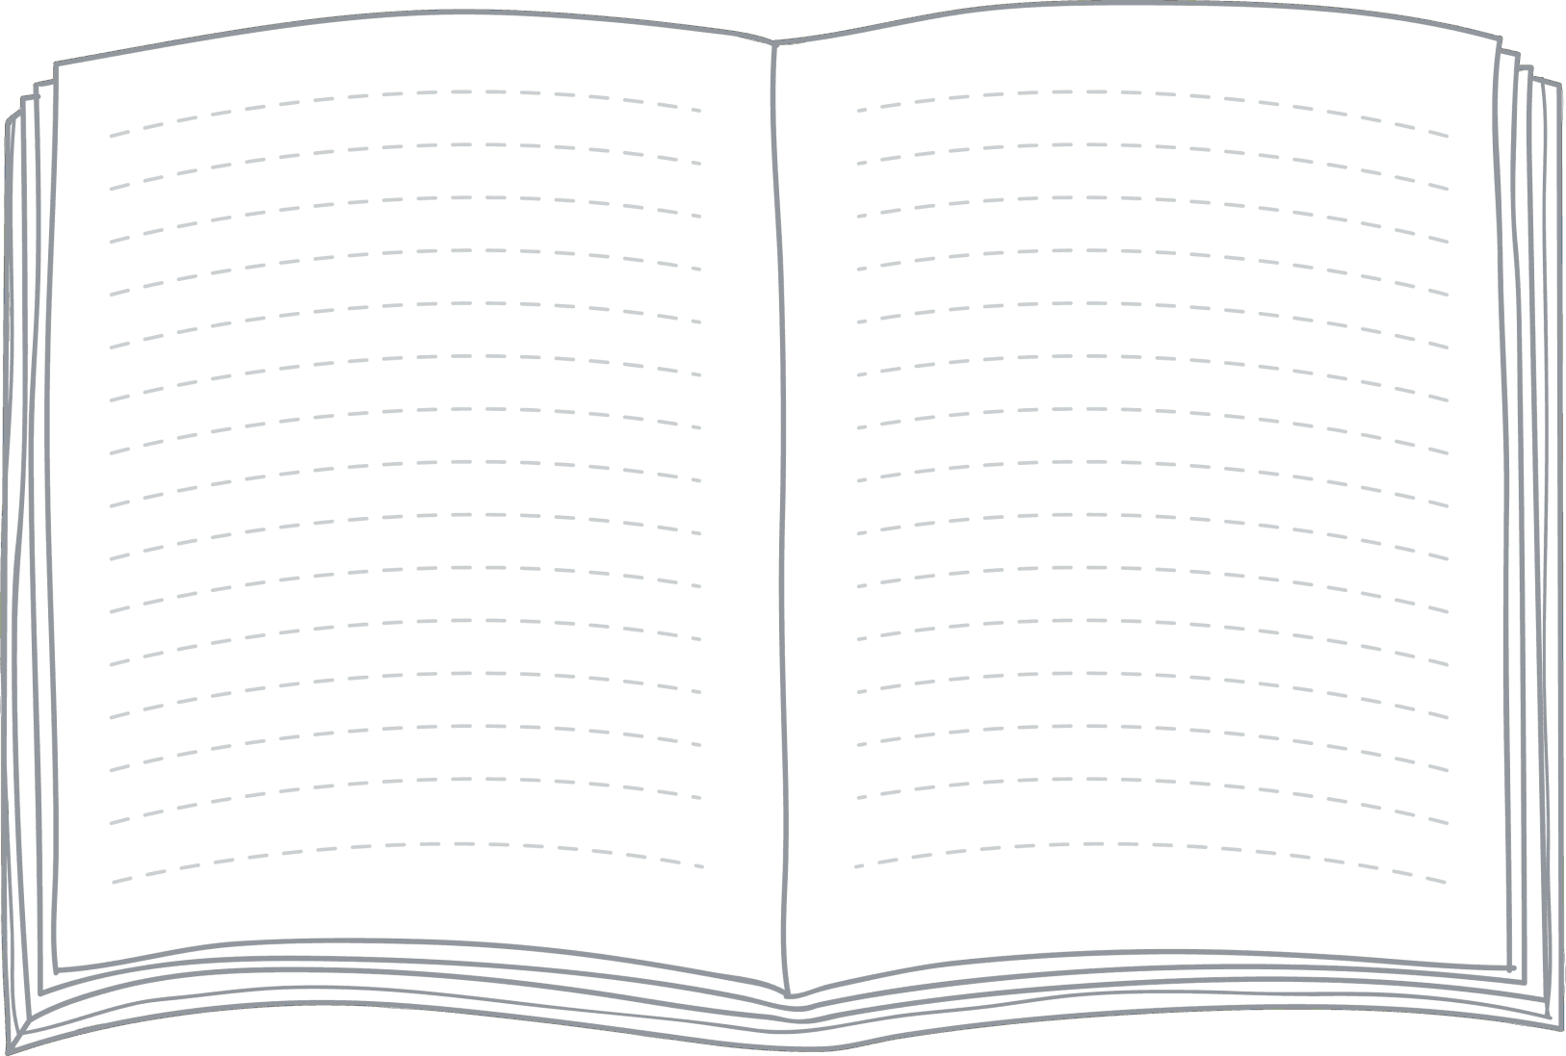
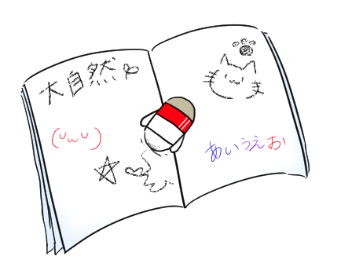
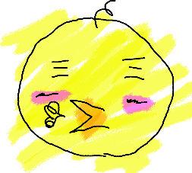
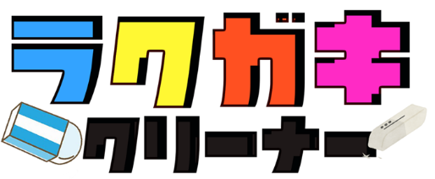


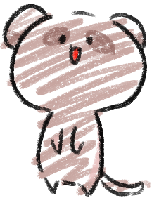
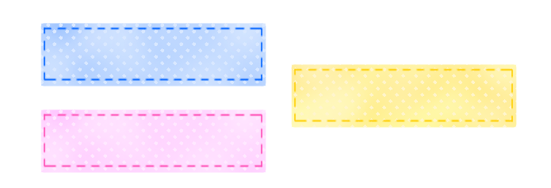
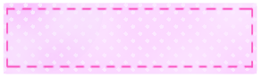
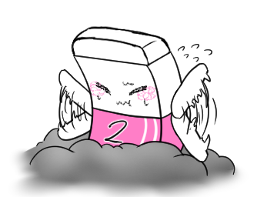
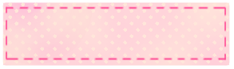
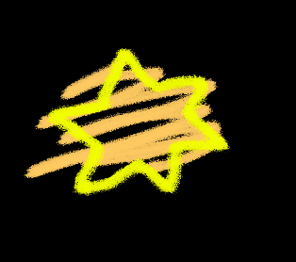

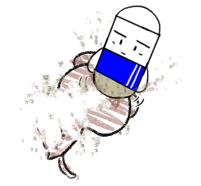
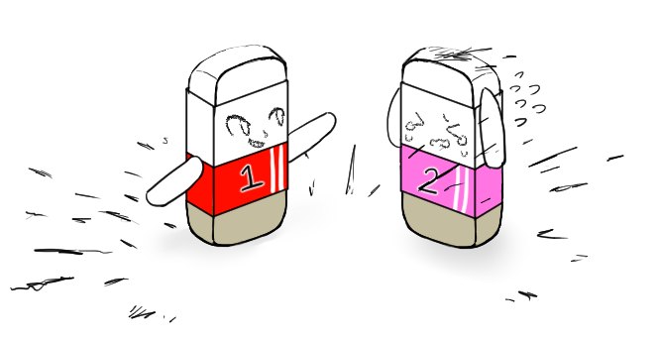
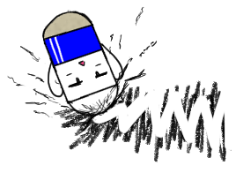
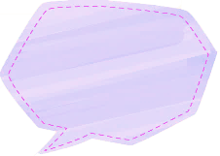
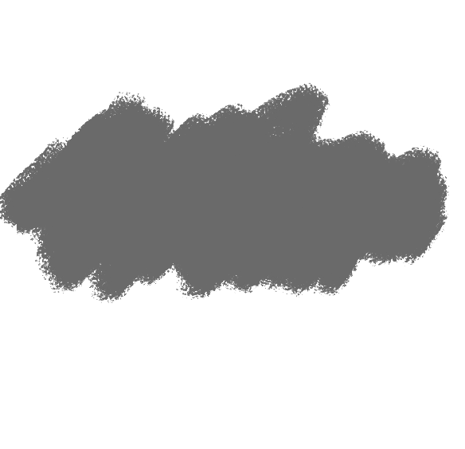
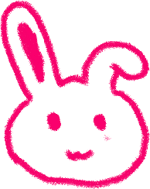
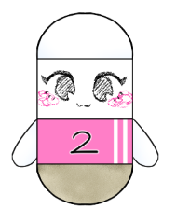
シングルプレイ、マルチプレイ可能
対戦アクションゲーム
制限時間内に
どれだけ消せるかな?
チーム1 -大自然-
高岩 梅野 澄川 鈴木 前野
振り払って立て直そう!!
振り払って立て直そう！!
ゲーム内容
振り払って立て直そう！!
目的は落書きを消すこと!!
目的は落書きを消すこと!!
目的は落書きを消すこと!!
消しカスにご注意
溜まっていくと
消す速度が遅くなってしまう…
消しゴムの種類は２種類
消しゴムで
消えないところは
マルチモードだと…
消しカスを飛ばして
臨機応変に
使い分けろ!!
ィテッ
臨機応変に
使い分けろ!!
臨機応変に
使い分けろ!!
対戦相手の邪魔をすることも可能!!
対戦相手の邪魔をすることも可能!!
対戦相手の邪魔をすることも可能!!
砂消しゴムに!!

